Slide 1
Mémoire de l’AREQ
Association des redistributeurs d'électricité du Québec
Présentation à la Régie de l’énergie

Slide 2
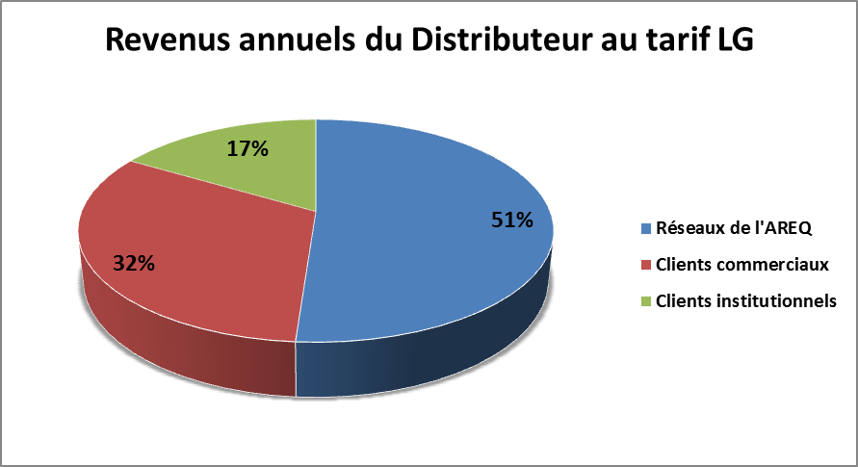
Les réseaux de l’AREQ au tarif LG

Slide 3
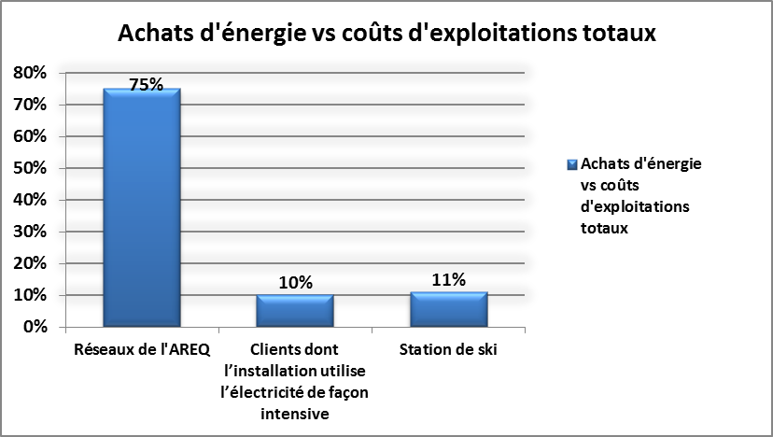
Les réseaux de l’AREQ au tarif LG

Slide 4
Rééquilibrage des tarifs généraux
Est-ce que l’efficience des membres de l’AREQ sert à financer les autres tarifs d’HQD?

Slide 5
Mesures transitoires
Recommandations de l’AREQ
Autoriser la prolongation des mesures transitoires de trois à cinq ans;
Permettre un redressement administratif linéaire qui favorise dès maintenant la gestion de la puissance (fine pointe).

Slide 6
Annexe 1 (page 1 de 2)

Slide 7
Annexe 1 (page 2 de 2)

Slide 8
Modalités applicables aux réseaux municipaux (article 5.21)
Recommandations de l’AREQ
Maintenir les modalités prévues à l’article 5.21 des Tarifs et conditions et de rejeter la demande du Distributeur d’ajouter une limite à 12MW;
Autoriser que l’écart entre les tarifs L et LG soit compensé peu importe le niveau puissance appelée du client.

Slide 9
Remboursement pour coût de distribution (article 5.21 des tarifs et conditions du Distributeur)
Éléments et caractéristiques constituants le remboursement
Puissances / éléments | Rabais pour coût de distribution | Différence entre L et LG
> 5.0 MW | 15 % | 100 %
Entre 4.3 et 5.0 MW | 0 à 15 % | 100 %
< 4.3MW | 0 % | 0 %
Note: Un client qui a un appel de puissance de 3.8 MW et plus avec certaines conditions de consommation est plus avantagé avec le tarif L ou LG que le tarif M.

Slide 10
Note : Notamment, plus le prix de l’électricité patrimoniale augmentera plus le manque à gagner sera grand

